Slide 1
过拟合
Model Overfitting
吉林大学 控制科学与工程系
刘云 博士

Slide 2
分类: 定义
给定一组记录/数据集(training set )
每一个记录都用一个元组表示(x,y), x 表示属性集合 and y 代表某记录的标签
x: attribute, predictor, independent variable, input
y: class, response, dependent variable, output
加粗表示矢量或矩阵，普通字体表示标量
Task:
学习出一个模型，能够将特征 x 映射至标签 y
能够确定属性集的标签

Slide 3
建立分类模型的一般方法

Slide 4
分类误差
训练误差
发生在训练集上的误差
测试误差
发生在测试集上的误差
泛化误差
模型对相同分布中随机样本的期望误差
机器学习是面向未来、面向未知的

Slide 5
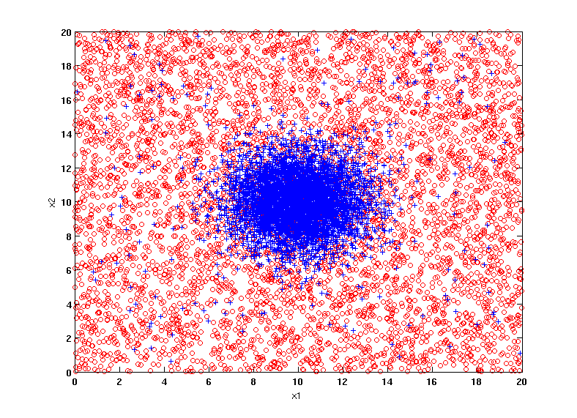
举例
2分类问题:
+ : 5400 instances
5000 instances generated from a Gaussian centered at (10,10)
400 noisy instances added
o : 5400 instances
Generated from a uniform distribution
10% 训练
90% 测试

Slide 6
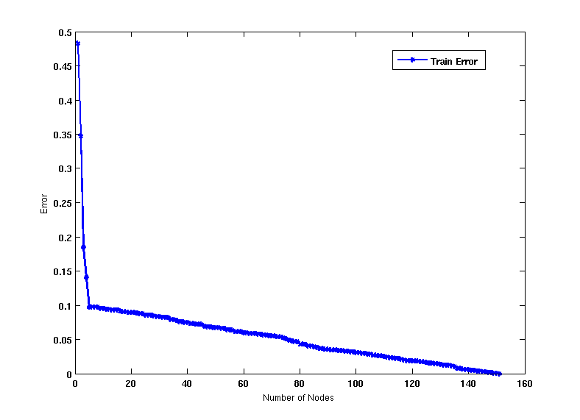
决策树节点数量与训练误差关系曲线

Slide 7
4节点的情形
Decision Tree
Decision boundaries on Training data

Slide 8
50节点情形
Decision Tree
Decision Tree
Decision boundaries on Training data

Slide 9

单选题
1分
此处添加题目描述
1
2
Decision Tree with 4 nodes
Which tree is better ?
Decision Tree with 50 nodes
2
1
A
B
提交

Slide 10
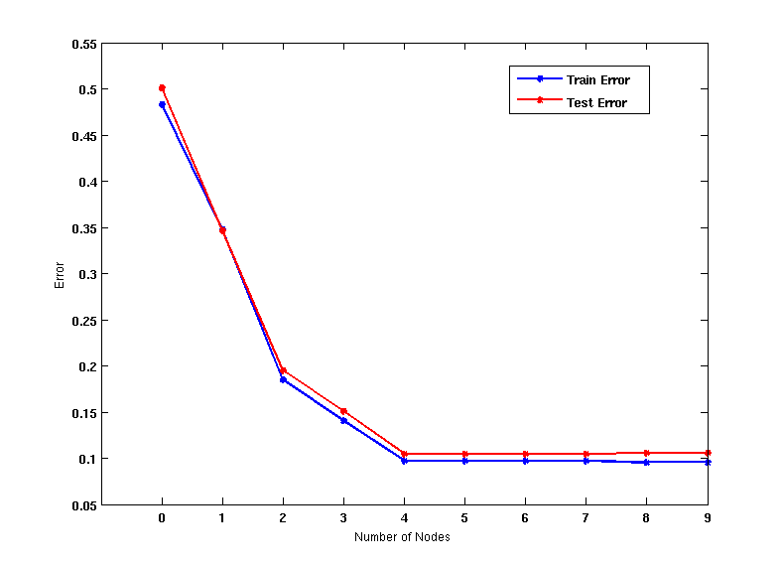
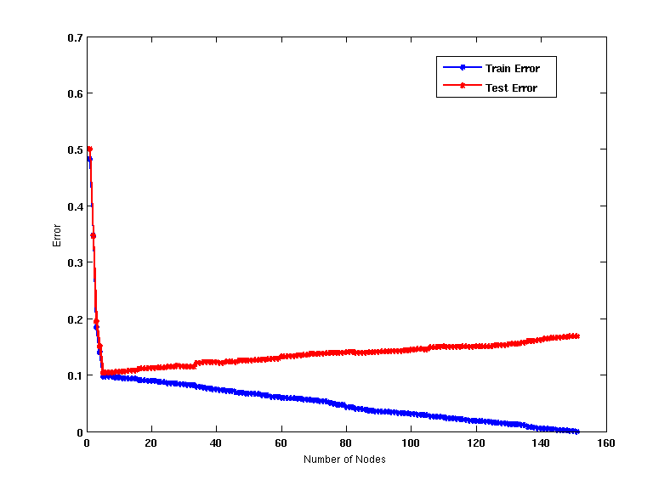
模型过拟合
随着分类模型越来越复杂，尽管训练误差一直在下降，测试误差可能会开始上升
欠拟合: 模型太简单，训练误差和测试误差都很大
过拟合: 模型太复杂，训练误差小，测试误差大

Slide 11
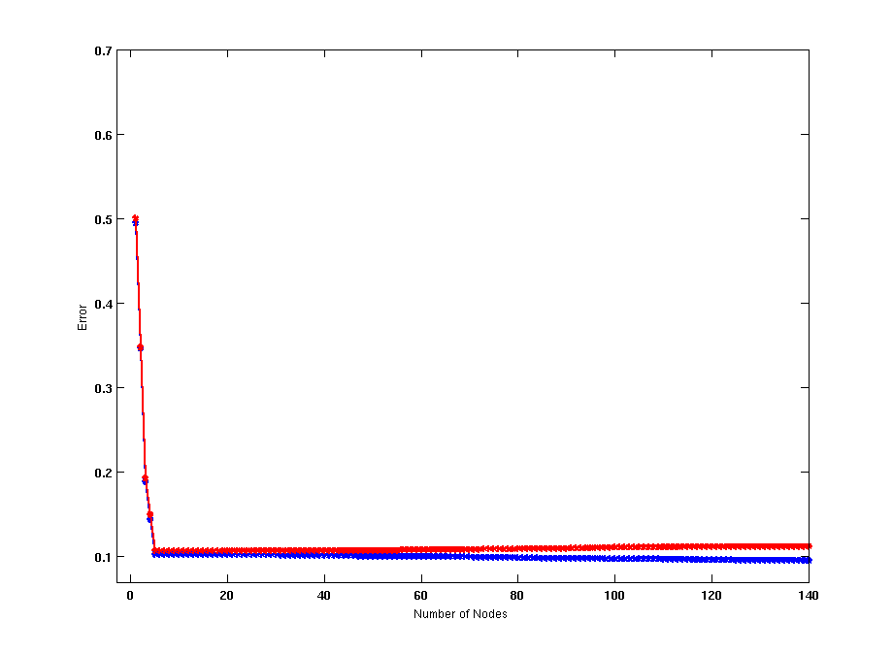
过拟合
训练集扩大一倍
增加训练集的样本数量能够减少训练误差和测试误差之间的差异
数据挖掘领域，数据量 the-larger-the-better
基于数据量确定模型的复杂程度

Slide 12
过拟合
Decision Tree with 50 nodes
Decision Tree with 50 nodes
Using twice the number of data instances
增加训练集的样本数量能够减少训练误差和测试误差之间的差异
增加训练集是解决过拟合的最根本途径，也是最难的途径。

Slide 13
产生过拟合的原因
数据集规模有限
可能无法反应数据的真实分布
扩大数据集在有些领域无法实现，eg. 医学、保密
模型复杂度高
训练的本质是解方程组，拟合参数，模型复杂参数多，方程组欠定，可能存在很多组参数组合可以满足训练集误差最小的要求，模型随机从这些组合中选择一组参数，可能与真实的数据分布不同，导致过拟合
这种随机选择与数据统计中的多重比较现象类似：Multiple Comparison Procedure（MCP）

Slide 14
MCP效应
考虑如下任务：预测未来10个交易日的股票走势，涨or跌、
随机猜（掷硬币）:
P(correct) = 0.5
进行10次随机猜测:
Day 1 | Up
Day 2 | Down
Day 3 | Down
Day 4 | Up
Day 5 | Down
Day 6 | Down
Day 7 | Up
Day 8 | Up
Day 9 | Up
Day 10 | Down

Slide 15
MCP效应
方法:
进行50组实验——50组参数
每组实验进行10次随机猜测——10次训练
从50组参数结果选择一个最好的
至少一次实验中成功次数大于8次的概率是：
概率值很高，但毫无意义！

Slide 16
过拟合
过拟合反应在决策树模型的表现为树的结构特别复杂，即节点数量多
从测试误差看不出模型对未知数据的效果
需要顾及泛化误差

Slide 17
解决过拟合的方法之一：模型选择
模型构建时选择合适的模型
目的：保证模型不要过于复杂，以防止过拟合
需要估计泛化误差，并以之为参考：
利用验证集（从训练集分出）
同时考虑模型复杂度
选择一个泛化误差最小的模型
没有未知样本，如何估计泛化误差？

Slide 18
模型选择：验证集
将训练集一分为二:
训练集:
用于模型建立
验证集: 模拟未知数据
用于估计泛化误差
注意：验证集与测试集
缺点:
进一步减少了训练数据

Slide 19
模型选择：模型复杂度
原理: 奥卡姆剃刀，简单原理
对于两个具有近似泛化误差的模型，我们应该更倾向于选择结构简单的模型
复杂模型过拟合的概率更大，因为参数组合更多
因此，我们应该考虑模型复杂度，作为模型评估的一个因素
Gen. Error(Model) = Train. Error(Model, Train. Data) +
x Complexity(Model)

Slide 20
模型复杂度估计：决策树
包含K个叶节点的决策树的悲观泛化误差估计:
err(T): 训练误差
Ω: 超参数(类似于上一页中的 )
增加一个叶节点的相对代价
k: 叶节点数量，k越大，模型越复杂
N_{train}: 训练集数据量

Slide 21
决策树模型复杂度估计: 举例
e(T_{L}) = 4/24
e(T_{R}) = 6/24
Ω = 1
e_{gen}(T_{L}) = 4/24 + 1*7/24 = 11/24 = 0.458
e_{gen}(T_{R}) = 6/24 + 1*4/24 = 10/24 = 0.417
T_{L}训练误差小，但泛化误差大

Slide 22
模型复杂度估计：决策树
再代入误差: 乐观估计
直接以训练集的误差作为模型的泛化误差
是一种对泛化误差的乐观估计
前提是：训练集能很好的代表整体数据

Slide 23
单选题
1分
以乐观误差估计结果，哪个决策树更好？
A
L
B
R
提交

Slide 24
模型选择：决策树
前调节：提前终止策略
完全生长之前停止，此时叶节点不全是“纯”的
传统的停止条件:
同一类样本
属性值全一样
更加限制性的条件:
节点样本数小于用户定义的阈值，则终止
样本标签分布与可用的特征无关，则终止（利用一些检验技术）
继续分裂不会改善杂度指标，例如Gini指标和信息增益
估计的泛化误差小于特定的阈值

Slide 25
模型选择：决策树
后调节
完全生长
子树替换
以自下而上的方式修建决策树的节点
如果修剪后泛化误差减小，则用一个叶节点替换减下来的子树
该叶节点的标签通过多数投票的方式确定
子树提升，用最常用的分支树替代

Slide 26
后调节：举例
Training Error (Before splitting) = 10/30
Pessimistic error = (10 + 0.5)/30 = 10.5/30
Training Error (After splitting) = 9/30
Pessimistic error (After splitting)
= (9 + 4 × 0.5)/30 = 11/30
PRUNE!
Class = Yes | 20
Class = No | 10
Error = 10/30
Ω = 0.5
Class = Yes | 8
Class = No | 4
Class = Yes | 3
Class = No | 4
Class = Yes | 4
Class = No | 1
Class = Yes | 5
Class = No | 1

Slide 27
后调节：举例

Slide 28
模型评估
目的:
估计模型在之前未见过的数据上的性能，即测试集
两种方式
传统的训练+测试方法
k% 训练，(100-k)% 测试
随机下采样
交叉验证
数据集划分为k个子集
k-fold: k-1 个子集训练, 1个子集测试
特例：留一法交叉验证，k=n

Slide 29
交叉验证：举例
3折交叉验证

Slide 30
交叉验证的方法
重复交叉验证
运行多次交叉验证流程
估计泛化误差的变化
分层交叉验证
保证训练集和测试集中各类样本占比平均
类间不平衡时
模型参数优化，要用嵌套交叉验证

Slide 31
模型选择与评估中的陷阱
训练集和测试集的重叠
如果有重叠，测试集中样本就不能完全代表“unseen”的样本
测试错误会减小，因为一部分测试集样本已经得到训练，尤其是过拟合的情形

Slide 32
模型选择与评估中的陷阱
把验证误差当做泛化误差
验证误差可用于模型选择、超参数选择
只能证明所选择模型/超参数优于其他选择
但不能证明模型的泛化能力
应该用独立测试集模拟“unseen”数据

Slide 33
单选题
1分
数据集包含100个样本，随机分成两半，A和B，A用于训练，B用于测试，分别构建了两个决策树模型，T10（10个叶节点）和T100（100个叶节点），两个模型的准确率如下表所示：
数据集/模型 | T10 | T100
A（训练） | 0.86 | 0.97
B（测试） | 0.84 | 0.77
对于“unseen”样本，哪棵树更好？
A
T10
B
T100
提交

Slide 34
单选题
1分
如果利用全部数据集（A+B）测试两个模型，由于A和B中样本数量相等，我们会得到测试准确率分别为：T10为0.85，T100为0.87。
问：基于这个新信息，应该选择哪棵树？
数据集/模型 | T10 | T100
A（训练） | 0.86 | 0.97
B（测试） | 0.84 | 0.77
T100
T10
A
B
提交

